Slide 1
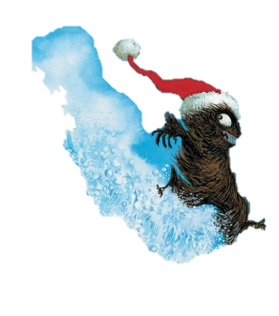
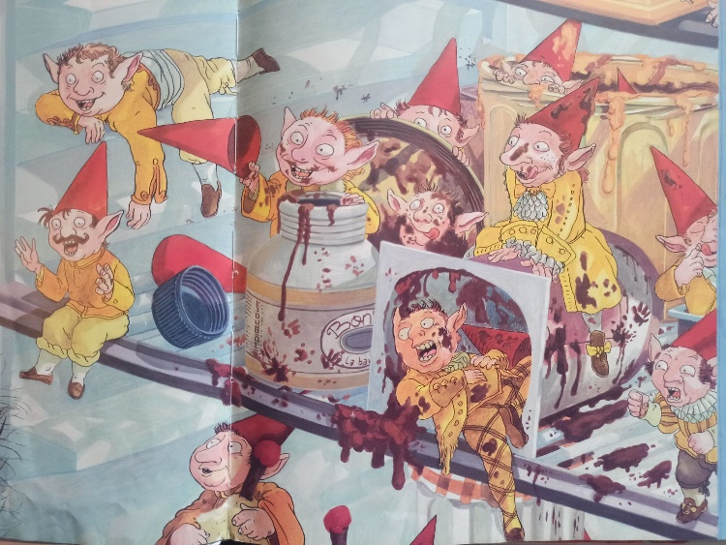
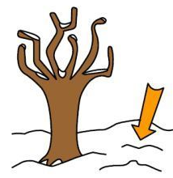
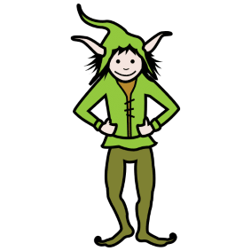
Pangbotchi
1
Un beignet
La neige
Des lutins
Pangbotchi le petit yéti joue dans la neige.
Il a faim.
« Je vais manger un beignet », se dit-il.
Mais… dans le frigo, il y a des lutins!

Slide 2
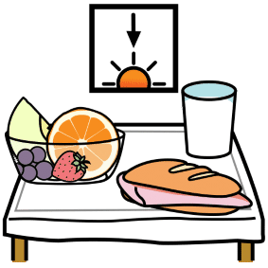
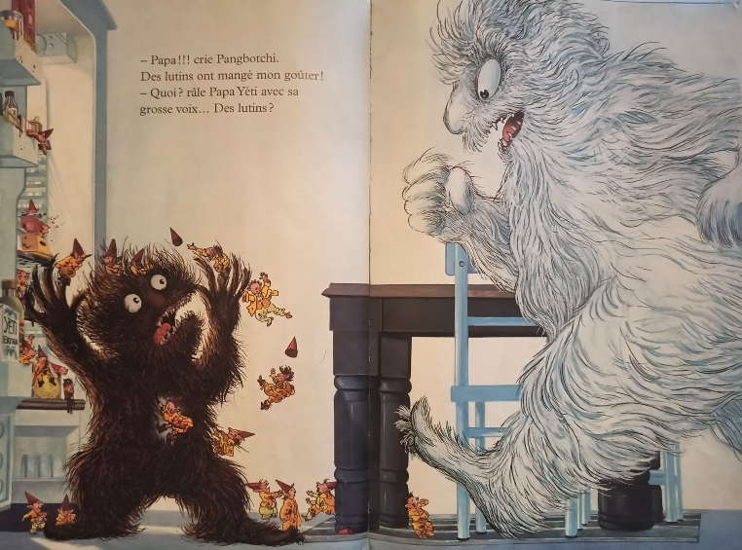
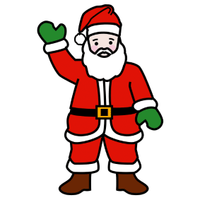
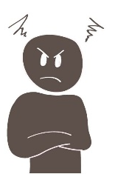
Pangbotchi
2
Un goûter
Le Père Noël
Protester
Ils cherchent la maison du Père Noël.
Sortez d’ici! dit Pangbotchi
Non! Protestent les lutins.
Papa!!! Des lutins ont mangé mon goûter!
Quoi? … Des lutins?

Slide 3

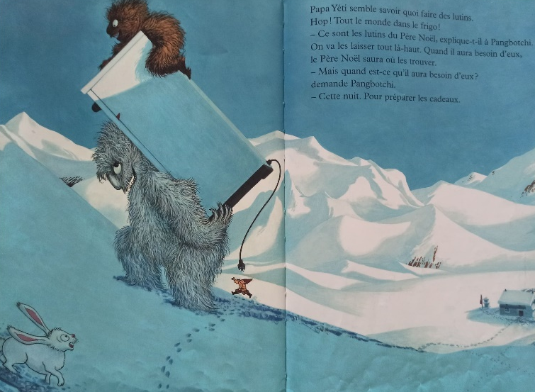

Pangbotchi
3
Le frigo
Là-haut
Les cadeaux
Hop! dans le frigo!
Ce sont les lutins du Père Noël, On va les laisser tout là-haut. Le Père Noël saura où les trouver pour préparer les cadeaux.,

Slide 4

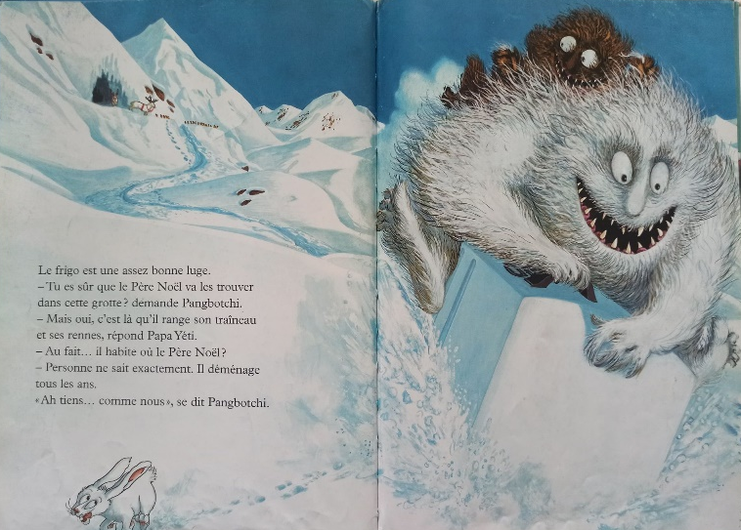

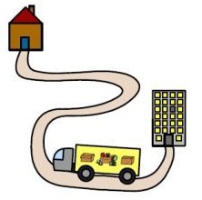
Pangbotchi
4
Une luge
Une grotte
Déménager
Le frigo est une bonne luge.
Le Père Noël va les trouver dans cette grotte?
Mais oui, répond Papa Yéti.
Il habite où le Père Noël?
Il déménage tous les ans.

Slide 5

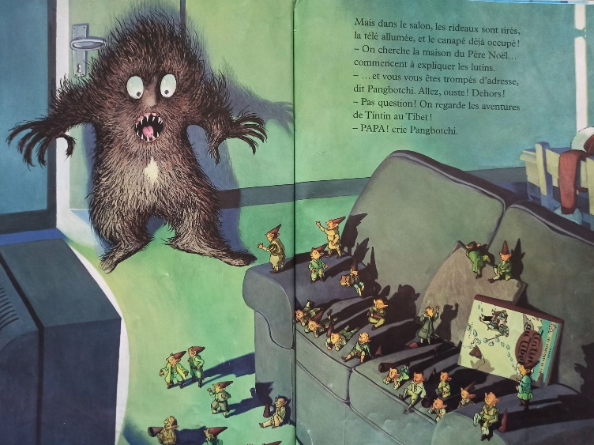
Pangbotchi
5
Le canapé
La télé
Tintin
Pangbotchi va dans le salon, la télé est allumée, et le canapé est occupé!
On cherche la maison du Père Noël….
… Ce n’est pas ici dit Pangbotchi. Allez, ouste!
NON! On regarde Tintin!

Slide 6

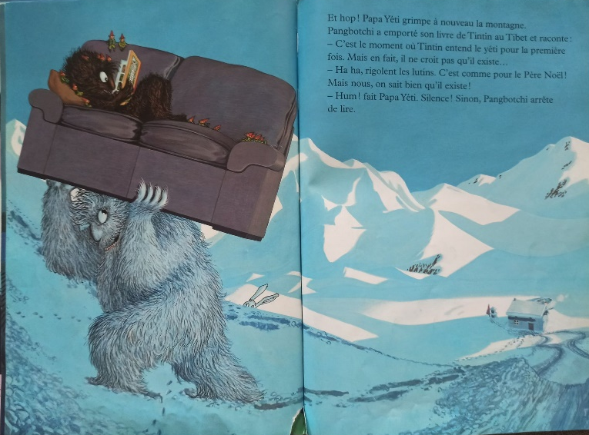


Pangbotchi
6
La montagne
Un livre
Silence
Papa Yéti escalade la montagne. Pangbotchi a pris son livre de Tintin et raconte:
Tintin entend le yéti mais il dit qu’il n’existe pas.
C’est comme pour le Père Noël! Mais nous, on sait qu’il existe! rigolent les lutins.
Silence! Dit Papa Yéti.

Slide 7

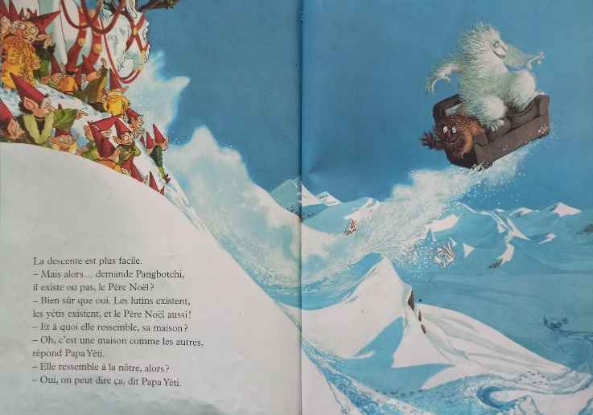

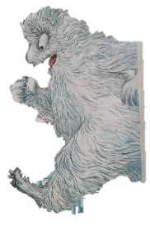
Pangbotchi
7
La descente
Une maison
Le Yéti
La descente est plus facile.
Il existe ou pas, le Père Noël?
Mais oui. Les lutins, les yétis et le Père Noël existent!
Et à quoi elle ressemble sa maison?
Oh, c’est une maison normale, répond Papa Yéti.

Slide 8

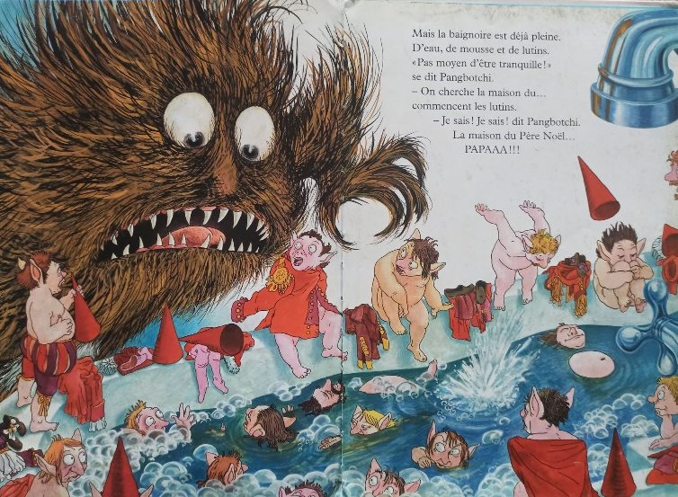

Pangbotchi
8
La baignoire
De la mousse
Propre
Mmm… Ca sent le yéti pas propre, ici…
Je vais prendre mon bain Maman, dit Pangbotchi.
Mais la baignoire est déjà remplie d’eau, de mousse et de lutins!

Slide 9

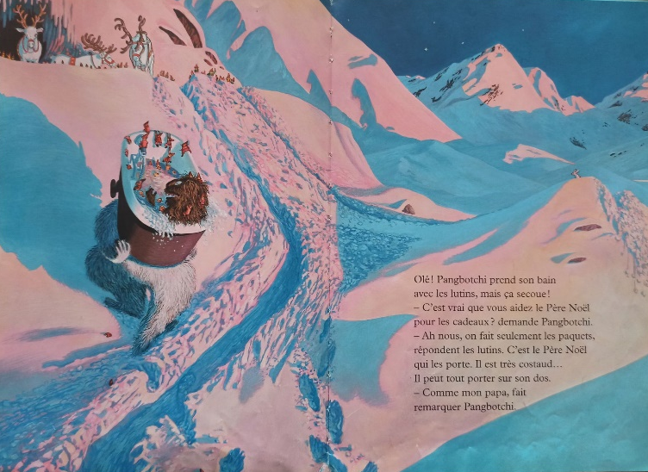


Pangbotchi
9
Secouer
Porter
Costaud
Ca secoue dans la baignoire!
C’est vrai que vous aidez le Père Noël? demande Pangbotchi.
On fait les paquets, répondent les lutins. Le Père Noël les porte. Il est très costaud…

Slide 10
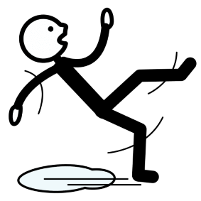
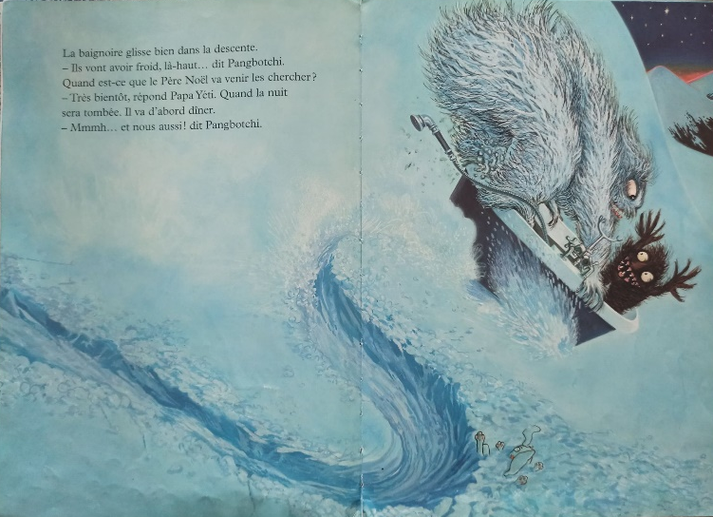


Pangbotchi
10
Glisser
La nuit
Dîner
La baignoire glisse bien dans la descente.
Quand est-ce que le Père Noël va venir les chercher?
Quand la nuit sera tombée. Il va d’abord dîner. Répond Papa Yéti

Slide 11
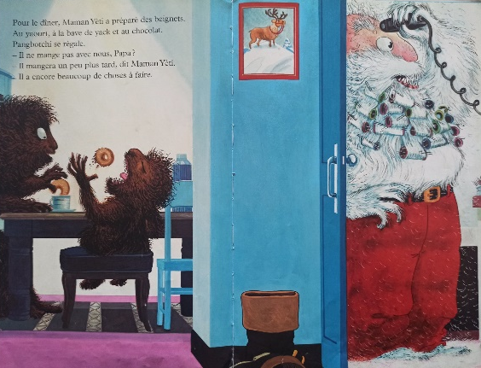
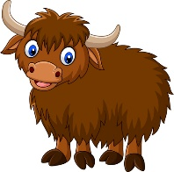
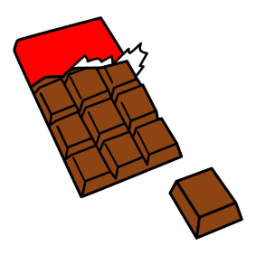
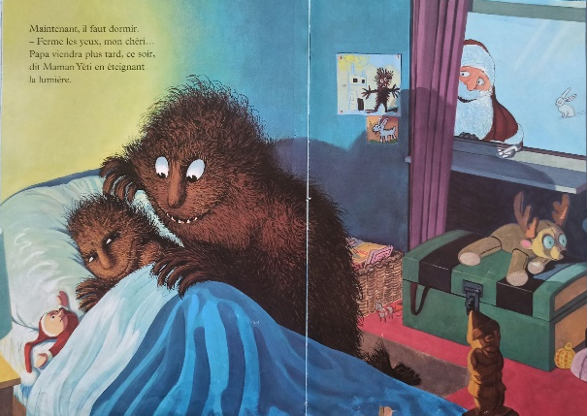

Pangbotchi
11
Un yack
Du chocolat
La lumière
Pour le dîner, Maman Yéti a préparé des beignets à la bave de yack et au chocolat.
Pangbotchi se régale.
Maman éteint la lumière.. « Maintenant il faut dormir. »

Slide 12

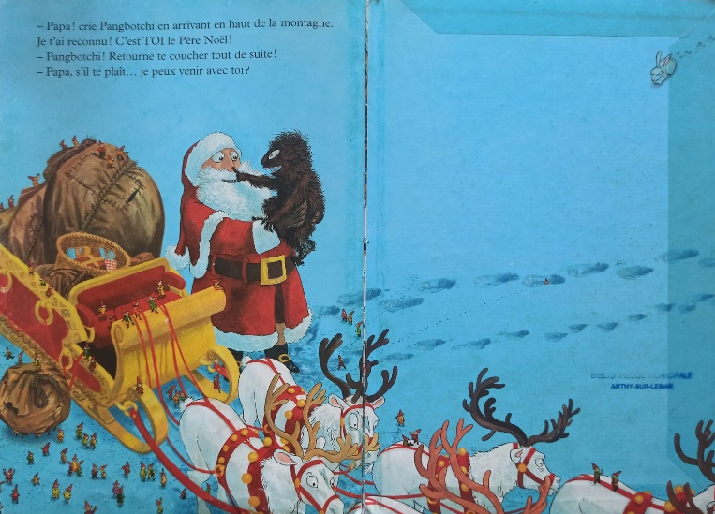


Pangbotchi
12
Embrasser
Avoir sommeil
Reconnaître
Pangbotchi n’a pas sommeil.
Le Père Noël qui embrasse Maman? Je vais le suivre.
Papa! Je t’ai reconnu! C’est TOI le Père Noël!
Pangbotchi! Retourne te coucher!
Papa, s’il te plaît… je peux venir avec toi?

